Slide 1
Databázové systémy a SQL
Lekce 3
Daniel Klimeš

Slide 2
Operátory za WHERE
= | Rovná se
<> | Nerovná se
IS NULL/ IS NOT NULL | Testování prázdné/neprázdné hodnoty
[NOT] IN (hodnota, hodnota, …) | Rovnost [NEROVNOST] se skupinou hodnot
LIKE | Podobný řetězec
SELECT * FROM tabulka WHERE sloupec IN (1,5,7)
SELECT * FROM tabulka WHERE sloupec NOT IN (‘a’, ‘d’, ‘j’)
SELECT * FROM tabulka WHERE sloupec LIKE (‘Jan%’)
% = žádný nebo libovolné znaky

Slide 3
Logické operátory
WHERE jmeno = ‘Jan’ AND prijmeni = ‘Novák’
AND, OR, NOT
AND | TRUE | FALSE | NULL
TRUE | TRUE | FALSE | NULL
FALSE | FALSE | FALSE | FALSE
OR | TRUE | FALSE | NULL
TRUE | TRUE | TRUE | TRUE
FALSE | TRUE | FALSE | NULL
NOT TRUE = FALSE
NOT FALSE = TRUE
NOT NULL = NULL
AND se vyhodnocuje před OR !

Slide 4
LOGICKÉ OPERÁTORY - cvičení
X AND FALSE =>
FALSE
X OR TRUE =>
TRUE
FALSE AND FALSE OR TRUE =>
TRUE
FALSE AND (FALSE OR TRUE) =>
FALSE
5 > 1 AND NULL IS NOT NULL OR 1 = 1 =>
TRUE
DELETE FROM student WHERE
Prijmeni = ‘Novák’ AND jmeno = ‘Jiří’ OR jmeno = ‘Jan’
Prijmeni = ‘Novák’ AND (jmeno = ‘Jiří’ OR jmeno = ‘Jan’)

Slide 5
Podmíněný výraz CASE
CASE WHEN podminka THEN vysledek
    WHEN podminka2 THEN vysledek 2
    ELSE vysledek 3 END
ELSE nepovinné,
Vyhodnocování končí na první splněné podmínce
Všechny výsledky musí být stejného datového typu
Příklad:
SELECT vek,
CASE WHEN vek IS NULL THEN 'neznamo'
WHEN vek < 20 THEN 'kat < 20'
WHEN vek < 25 THEN 'kat 20-24'
WHEN vek < 30 THEN 'kat 25-29'
ELSE 'kat 30 a starsi' END kategorie
FROM
student

Slide 6
GROUP BY, HAVING
Agregace

Slide 7
GROUP BY
Seskupení položek
SELECT sloupec, COUNT(*), MAX(sloupec2), MIN(sloupec2) FROM tabulka
GROUP BY sloupec;
SELECT sloupec, COUNT(*), MAX(sloupec2), MIN(sloupec2) FROM tabulka
WHERE sloupec2 > 1 and …
GROUP BY sloupec;
SELECT sloupec, COUNT(*), MAX(sloupec2), MIN(sloupec2) FROM tabulka
GROUP BY sloupec
HAVING count(*) > 1

Slide 8
Agregační funkce
Funkce | Popis | Pozn.
COUNT(*) | Počet
AVG(sloupec) | Aritmetický průměr
MIN(sloupec) | Minimum
MAX(sloupec) | Maximum
STDDEV(sloupec) | Směrodatná odchylka
SUM(sloupec) | Suma
MEDIAN(sloupec) | Medián | ORACLE

Slide 9
COUNT
SELECT COUNT(*), --všechny řádky
COUNT(sloupec), -- všechny NOT NULL řádky
COUNT(DISTINCT sloupec) -- počet unikátních hodnot
FROM tabulka;
SELECT COUNT(*), COUNT(jmeno), COUNT(DISTINCT jmeno)
FROM student

Slide 10
MODIFIKÁTOR DISTINCT
SELECT DISTINCT sloupec1 FROM tabulka; -- unikátní hodnoty sloupce
SELECT DISTINCT sloupec1, sloupec2 FROM tabulka; -- unikátní kombinace sloupců
SELECT DISTINCT jmeno FROM student
SELECT jmeno FROM student
GROUP BY jmeno

Slide 11
Cvičení - agregace
Zjistěte
  Počet jednotlivých křestních jmen v tabulce student
  Průměrný věk studenta, součet věků
  Počet studentů a průměrný věk studenta podle sloupce stupen
  pouze skupiny, které mají víc jak 3 studenty
    pouze ženy
WHERE x HAVING

Slide 12
SELECT
SELECT
FROM
WHERE
GROUP BY
HAVING
ORDER BY

Slide 13
Práce s více tabulkami

Slide 14
Práce s více tabulkami
ID pacienta | Jmeno | Prijmeni
1 | Jan | Novák
2 | Jana | Nová
3 | Karel | Starý
+
ID pacienta | Datum vysetreni | Vysledek vysetreni
1 | 12.1.2011 | 39,5
1 | 15.3.2011 | 36,8
2 | 2.2.2011 | 37,5

Slide 15
Vazby
ENTITY = tabulky
RELATIONSHIP = vazba
E-R diagramy = datové modely
1:1 – jeden řádek tabulky A má vazbu s jedním řádkem tabulky B
1:n – k jednomu řádku tabulky A se váže 0 až N řádků tabulky B
m:n – k jednomu řádku tabulky A se váže 0 až N řádků tabulky B
ale zároveň k jednomu řádku z B se váže 0 až N řádků A

Slide 16
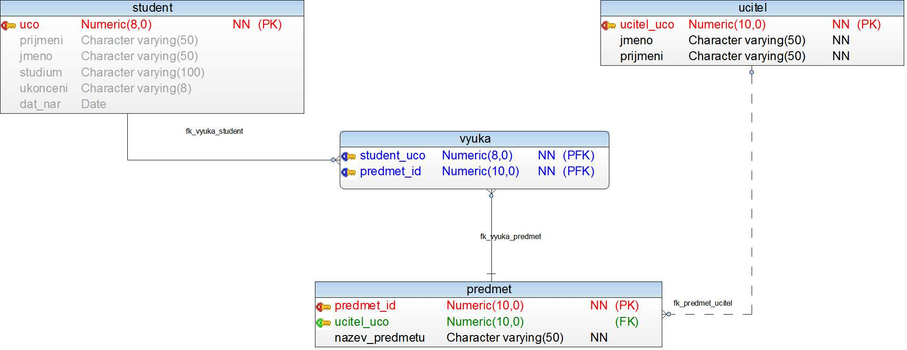
ER diagram
n:1
1:n
1:n
Vidlička = dětská závislá tabulka

Slide 17
Postup tvorby datového modelu
Definice entit (tabulek)
Stanovení primárních klíčů všech tabulek
Tvorba vazeb
  Migrace primárního klíče rodičovské tabulky do dětské tabulky
  Cizí klíč může, ale nemusí být součástí primárního klíče dětské tabulky

Slide 18
Cvičení a domácí úkol
Spusťte skript2.sql
Vytvořte si vlastní předmět (řádek v tabulce předmět)
Zkuste vytvořit předmět s neexistujícím UCO_ucitele
Přihlaste se do zvolených předmětů
Odhlašte se ze všech předmětů
Přihlaste se do všech dostupných předmětů
Zkuste smazat všechny učitele

